Slide 1

MPH_RLIZ 1. seminář
Diverzita v organizacích

Slide 2
Náplň semináře
Základní literatura
Požadavky ke splnění předmětu
Nároky na seminární práci
Práce se zdroji
Zadání DÚ

Slide 3

Literatura

Slide 4


Pro tento předmět
Notes:
Odkaz na google books:
https://books.google.cz/books?hl=cs&lr=&id=MTkKAAAAQBAJ&oi=fnd&pg=PR4&dq=Diversity+in+Organizations&ots=VpYj9urrtH&sig=yR6gwB0hZYWneUroJlxjnJ9DBss&redir_esc=y#v=onepage&q=Diversity%20in%20Organizations&f=false
Research methods:
http://s3.amazonaws.com/academia.edu.documents/46808294/Research_Methods_for_Business_Students__5th_Edition.pdf?AWSAccessKeyId=AKIAIWOWYYGZ2Y53UL3A&Expires=1487674927&Signature=0j7nbMsez0cgDzeGuG54ETgbWQc%3D&response-content-disposition=inline%3B%20filename%3DResearch_Methods_for_Business_Students_5.pdf

Slide 5

Doplňkově

Slide 6
Průběžné testy
9 testů, termíny v sylabu – pozor na změny
Max. 90 bodů
Vždy 4 otázky
Nelze nahrazovat

Slide 7
Docházka
Povinná na semináře, kde tým prezentuje svůj výzkumný záměr nebo zpětnou vazbu
Nelze nahrazovat mezi skupinami

Slide 8
Závěrečný test
Písemný, 90 minut
Min. 54 bodů, max. 90
Pouze pro studenty, jenž nesplnili v průběhu semestru 54 bodů z bonusových aktivit/testů + přijata seminární práce
Bonusové aktivity: prezentace na přednáškách (max. 20 bodů), diskuze na přednáškách (max. 18 bodů)

Slide 9
Seminární práce
Délka min. 5000 slov, doporučeně 5500-6000 slov
Abstrakt max. 200 slov
Klíčová slova 3-5
Úvod 400 slov
Závěr 400 slov
Forma: systematická literární rešerše, kvalitativní, či kvantitativní empirická studie
.doc, .docx, ne pdf!
Deadline: vždy do 23:59 dne předcházejícího prezentaci vložit do odevzdávárny

Slide 10
Témata seminárních prací
Diverzita a přenos znalostí: 2-3 týmy
Diverzita a výkonnost: 2-3 týmy
Diverzita v týmech: 8 týmů
  Efektivita práce v týmu
  Rozhodovací procesy
  Předsudky vůči vybraným skupinám
  Homogenita/heterogenita týmů – proč ano/ne
  Problémy spolupráce ve vysoce heterogenních týmech
  Přínosy spolupráce ve vysoce heterogenních týmech

Slide 11
Úkol na příští seminář
3 skupiny, prezentace na max. 15 minut + handout (max. A4) pro spolužáky
Vydefinování základních pojmů
  Diversita
  Typologie diversity
  Přínosy a problémy diversity v organizacích
Vybrat si jedno z témat pro seminární práci + tým
Nastudovat si příslušnou kapitolu v Organizational Behavior + se zorientovat v metodologii pro tvorbu systematické rešerše

Slide 12
Elektronické zdroje
ezdroje.muni.cz
Vyhledávání pomocí EBSCO Discovery Service
Zotero
Mendeley

Slide 13
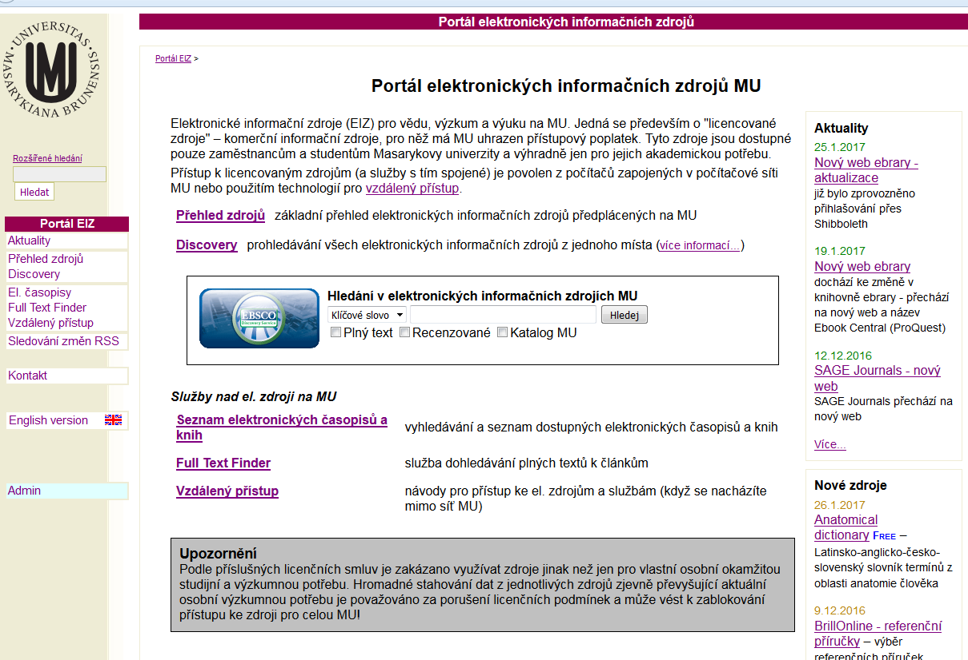

Slide 14
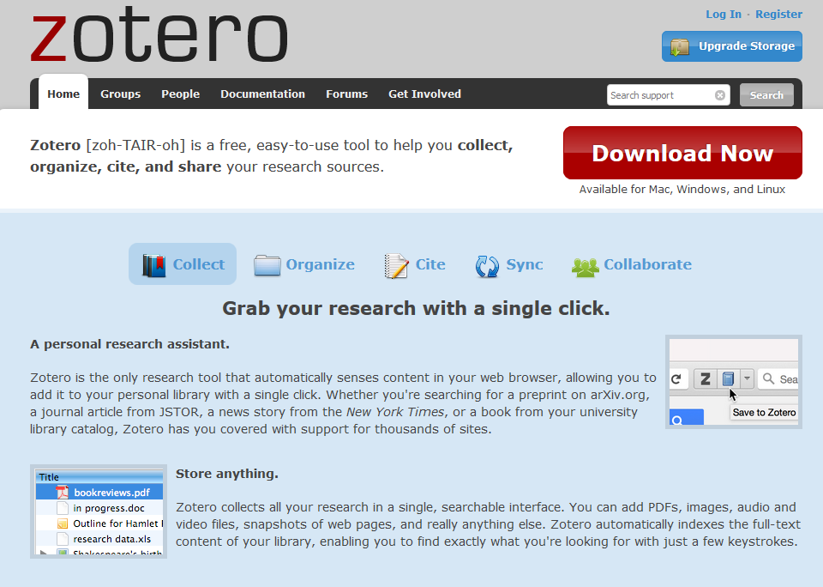
Zotero.com

Slide 15
Děkuji za pozornost!

